Slide 1
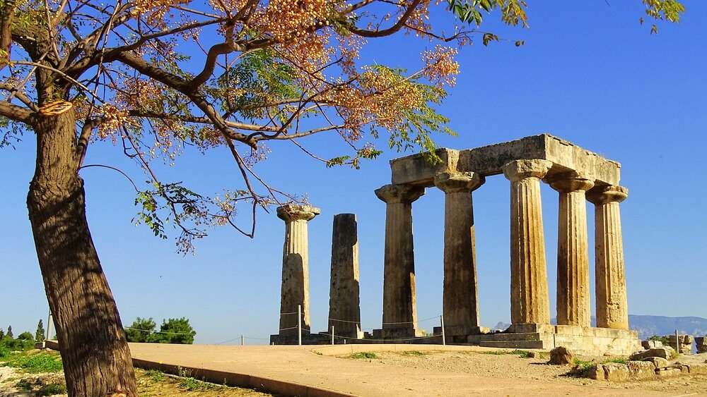
哥林多前書
12/13/2020
1–2 章 「分門結黨」(一)

Slide 2
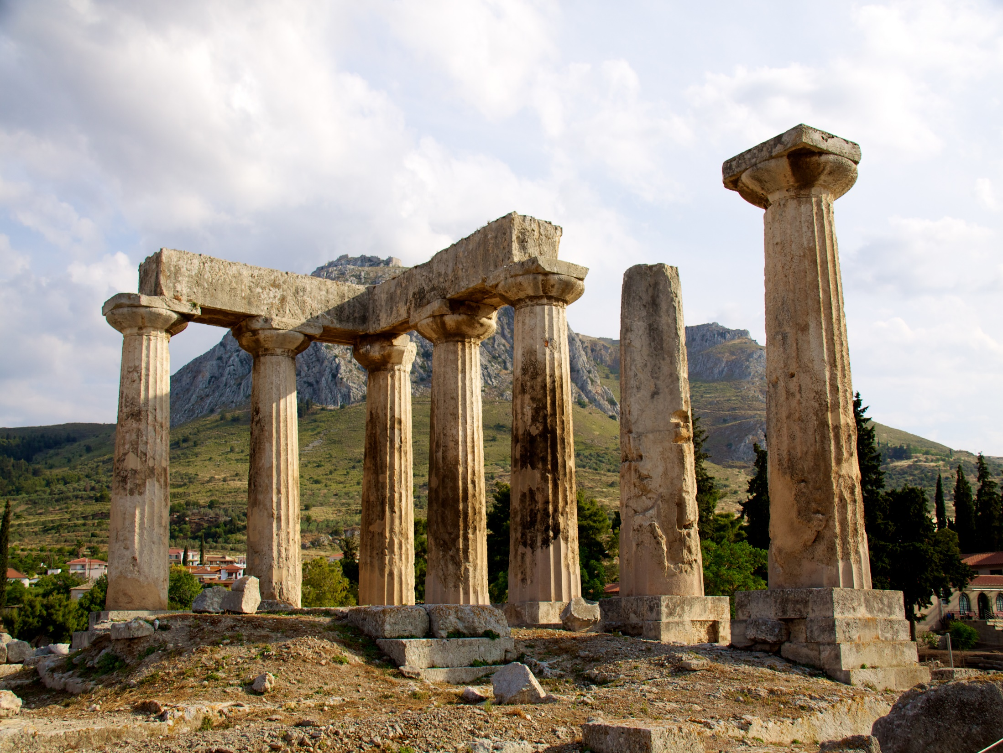
一. 問安與感恩 (1:1-9)
奉神旨意，蒙召作耶穌基督使徒的保羅，同兄弟所提尼，寫信給在哥林多神的教會，就是在基督耶穌裡成聖、蒙召作聖徒的...
(1-2節)
A. 發信人：保羅、所提尼 (參徒18:17)
•好同工 - share loading 較易
- share feeling, suffering... 較難
- 奉神旨意、蒙召經歷
•今天神學教育普遍看重學術的裝備過於
God’s will or calling
*這才是傳道人真正的資格
*原來不是每個進神學院都是蒙召的！

Slide 3
一. 問安與感恩 (1:1-9)
•但亦不是說只要蒙召就不用任何裝備
保羅約主後33年蒙召，在阿拉伯3年，之後到大馬色，再赴耶路撒冷(加1:17-18)，因猶太人逼害，被送到該撒利亞，再回故鄉大數(徒9:26-30)，最後被巴拿巴帶到安提阿教會服事(徒11:25)，開始旅行佈道時約主後47年 (加2:1, 徒15:1-5)
14年的裝備
神學畢業學位 蒙召
B. 收信人：哥林多教會
神的教會
•「教會」希臘文 ecclesia
= 一群被召出來的人

Slide 4
一. 問安與感恩 (1:1-9)
教會 = 在某處聚集的人 (狹義/地理上)
= 在主基督裡的人 (廣義/靈意上)
成聖、蒙召
•天主教著重信徒死後能否被封為「聖人」
“Dead Saints”，聖經卻強調信徒生前努力
過神聖生活 “Living Saints”
• 「分別為聖」原意 “set apart” 不在乎本身
的價值或質素，乃在於使用者的權利或目的
求告主名 - 世界眾聖徒能夠聯誼的基礎
所有信徒都是「聖徒」！
因為無論在那裡，有兩三個人奉我的名聚會，那裡就有我在他們中間 (太18:20)

Slide 5
一. 問安與感恩 (1:1-9)
C.為教會感恩
•凡事富足
•口才/知識全備
•恩賜及人
要從軟弱的信徒、有問題的教會中找到長處
及感恩之處是一種重要的學習
(指恩賜能力，不一定是物質財富)
(希臘講求學問，出能人哲士)
今天教會不是聘一兩位「全才」人物，乃是
要總動員，裝備信徒，人人服事，發揮各種
恩賜

Slide 6
一. 問安與感恩 (1:1-9)
D.為教會祈求
...等候我們的主耶穌基督顯現。祂也必堅固你們到底，叫你們在我們主耶穌基督的日子無可責備 (7-8節)
•堅固到底
•無可指責
滿有恩賜不一定保證興旺，乃要經得起試探
與試煉
不等於完美無過，或沒有失敗軟弱，而是能盡忠持守著見證，也能保守合一

Slide 7
二. 分黨問題 (1:10-17)
Division 是教會常見問題。新約差不多每卷書
都有提及，就連十二使徒當中也有過紛爭
A.分門立派
1.保羅派
2.亞波羅派
3.磯法派
4.基督派
─ 外邦人信徒
─ 有學識、高等教育
─ 猶太人信徒
─ 自認屬靈者
「藉主耶穌基督的名，勸你們說一樣的話」
(10節) NIV = in the name of our Lord Jesus
Christ, agree with one another
保羅在第三章詳細解釋

Slide 8
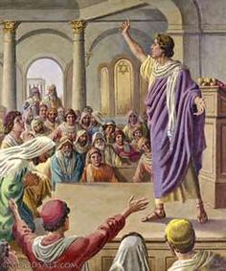
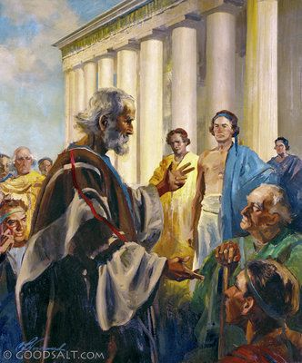
二. 分黨問題 (1:10-17)
兩個提醒：
1.誰為你釘十字架？
2.奉誰的名受洗呢？
B.高舉人過於主
Pledge loyalty to whom?
Emphasizing the “messenger” rather than the “message” (內容重要過外表的包裝)
亞波羅
保羅

Slide 9
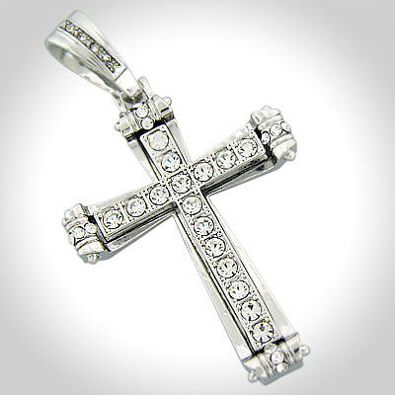
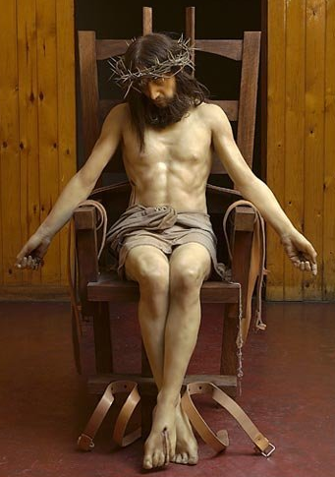
三. 十字架的道理 (1:18-31)
殘酷羞辱刑罰的記號
試想今天誰會設計一張處死的
電椅作手飾掛在自己的脖子上?

Slide 10
三. 十字架的道理 (1:18-31)
詩歌：世人看為愚拙，我看為榮耀
A.神的大能
•世人為愚拙 ─ 因十字架是「故意犧牲」
“Give without return”
•福音不是一套哲學，乃是有所行動
•「神因為愛世人，就賜下了自己的獨生子」
B.神的揀選
可見你們蒙召的，按著肉體有智慧的不多，有能力的不多，有尊貴的也不多 (26節)
*不多並不是沒有 (Not Many, it is not Any)
•*不是只有農民沒知識水平的人才信耶穌的
•*救恩不在乎人這邊的條件！

Slide 11
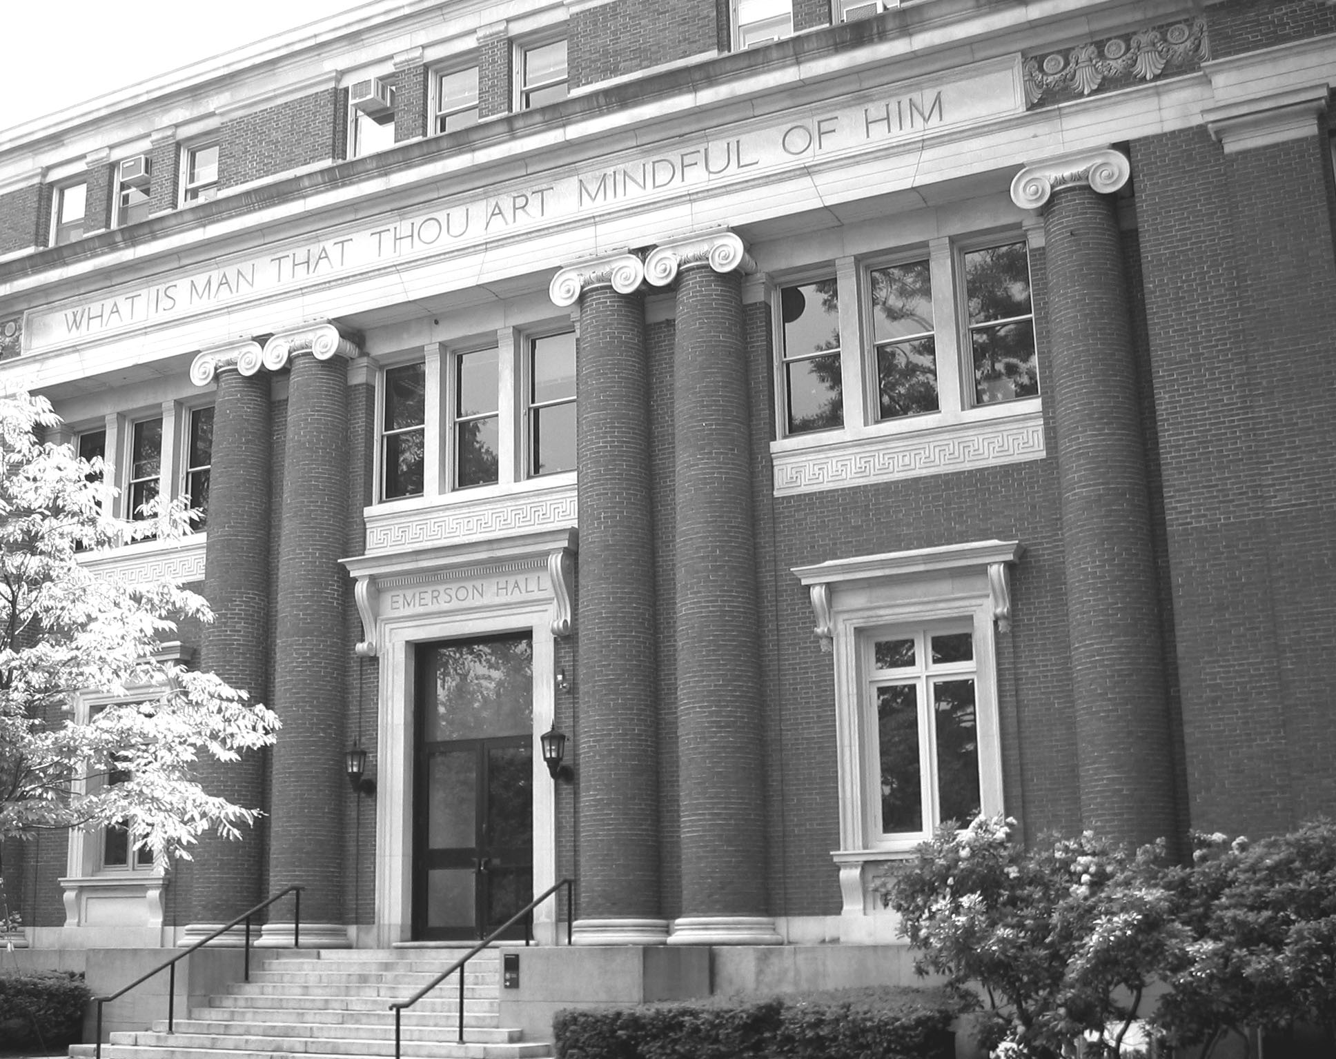
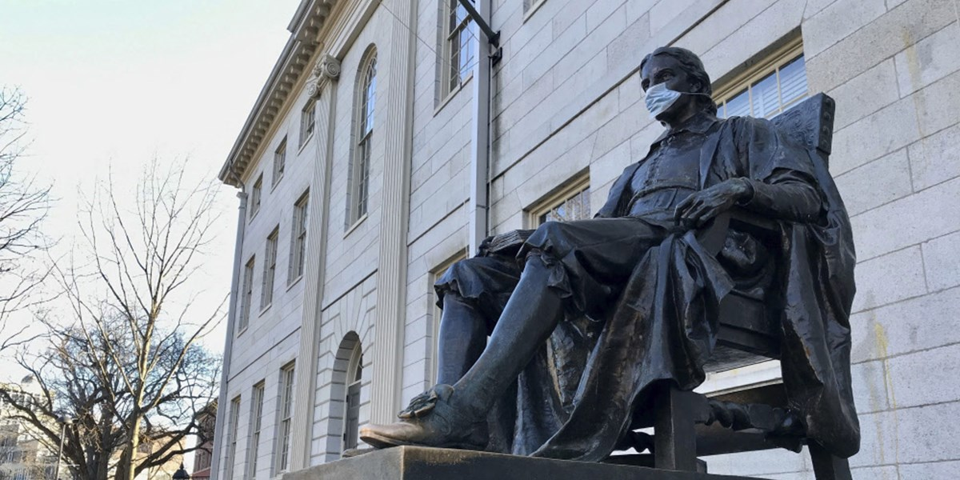
Protagoras : (490 – 420 B.C.)
“Man is measure of the Universe”
人是宇宙的尺度
Psalm 8:4
人算什麼，你竟顧念他？

Slide 12
三. 十字架的道理 (1:18-31)
•滅亡者與得救者的分隔線
C.神的智慧
(8x)
希臘人認為人如神一般，又或
神如人一般 (希臘神話)，他們
拒絕因為不符他們有限的邏輯
不合邏輯
人性驕傲
猶太人驕傲，認為他們被神揀選
有特權，要求耶穌以神蹟來證明
祂如上帝有大能，他們拒絕因為
認為十字架代表軟弱無能
神的智慧就是讓人感到無法自誇，只能誇十字架

Slide 13
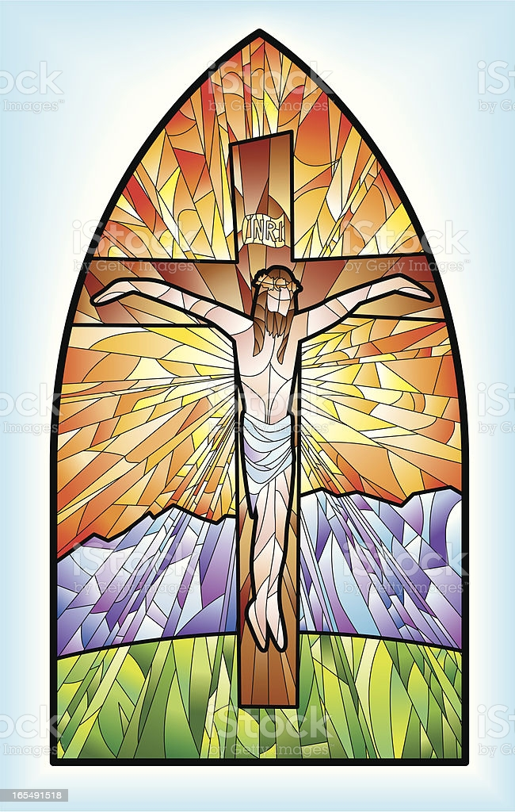
四. 保羅的見證 (2:1-5)
A.不用高言大智
弦耀自己多於榮耀神
• eloquent, clever, but no substance
• 高科技、視感官 using PPT,
but no power, and no point
罪
永生
B.只傳十字架
• 福音的中心 - 基督的死與復活
Where is the man who usually
stands there so we can’t see Jesus?”
C.靠聖靈大能
不見一人，只見耶穌
只有聖靈才讓人知罪悔改，
被神愛感動，最有口才經驗的
傳道人亦需要禱告
We don’t convert people with explanation, nor mani-
pulation, but by power of the Holy Spirit
叫你們的信不在乎人的智慧，只在乎神的大能 (5節)

Slide 15
哥林多前書第二章的三個重要對比：
vv. 6–10a | 神智慧 vs 人智慧
vv. 10b - 13 | 神的靈 vs 人的靈
vv. 14 - 16 | 屬血氣 vs 屬聖靈

Slide 16
五. 屬靈的智慧 (2:6-16)
知識與智慧之別？
Knowledge (知識) = what we know
Wisdom (智慧) = what we do with what we know
= Knowledge + values, a moral concept
知識 + 價值觀 → 「道德理念」
FQ
信仰
IQ
智商
MQ
財物
EQ
情商
RQ
關係
AQ
痛苦

Slide 17
五. 屬靈的智慧 (2:6-16)
我們也講智慧。但不是這世上的智慧... 乃是
從前所隱藏、神奧秘的智慧 (6-7節)
A.超越人智慧
神的智慧 | 人的智慧
完備 (全知全智) | 需不斷學習補添
出發點：沒有需要 | 出發點：滿有需要
付出性 (give) | 吸取性 (get)
甘願犧牲 (sacrifice) | 害怕失去 (against loss)
為永恆價值 | 為眼前事物、今生求存
不需要任何人來肯定 | 需要被別人肯定、羨慕

Slide 18
五. 屬靈的智慧 (2:6-16)
神奧秘的智慧，就是神在萬世以前預定使我們得榮耀的 (7節)
神為愛祂的人所預備的是眼睛未曾看見，
耳朵未曾聽見，人心也未曾想到的 (9節)
- 引自以賽亞書 64:4 (以色列人等待神的救贖)
B.藉聖靈顯明
就如神從創立世界以前，在基督裡揀選了我們，使我們在他面前成為聖潔，無有瑕疵 (弗1:4)
這奧秘「只有神藉著聖靈向我們顯明了」
(林前 2:10)

Slide 19
五. 屬靈的智慧 (2:6-16)
C.聖靈的作為
•參透萬事與神的奧秘 (10節)
人心比萬物都詭詐，壞到極處，誰能識透
呢？ (耶17:9)
•幫助人知道神的事 (11節)
•指教人解釋神的事 (13節)
但保惠師，就是父因我的名所要差來的聖靈，他要將一切的事指教你們，並且要叫你們想起我對你們所說的一切話 (約14:26)

Slide 20
五. 屬靈的智慧 (2:6-16)
C.聖靈的作為
屬靈的人能看透萬事，卻沒有一人能看透了他 (15節) 可譯作：
屬靈的人能辨別 (衡量) 萬事，但屬血氣的人無法評論 (衡量) 他
屬血氣的人無法領會屬靈的事
因此，順服屬靈領袖的帶領是須要學習的

